Slide 1
ПРОЕКТЫ И ТВОРЧЕСКИЕ ЗАДАНИЯ. РУССКИЙ ЯЗЫК И ЛИТЕРАТУРА
Бондаренко Марина Анатольевна,
канд. пед. наук, профессор кафедры филологии Академии труда и социальных отношений, член Союза писателей России, автор серии пособий «Русский язык. Проекты и творческие задания»

Slide 2
Русский язык. Проекты и творческие задания
Основные идеи
Подготовить универсальные издания, которые можно использовать при работе по любой программе.
Развить интерес учащихся к русскому языку за счет нестандартных подходов и заданий.
Помочь учителю в организации проектной и исследовательской деятельности.
Предложить подходы к поиску тем для проектирования и исследовательской деятельности учащихся.
Создать алгоритмы работы, дать образцы выполнения заданий, предложить варианты поиска решений.
Использовать принцип преемственности.
Иметь возможность подключиться на любом возрастном этапе.
Дать вспомогательный материал, который можно использовать на уроках при изучении тем в соответствии с программой. «Расширить» учебную программу.
Использовать межпредметную интеграцию.
Развить умение работать самостоятельно как в индивидуальном, так и в групповом формате.
Подготовить учащихся к грамотному использованию разнообразных ресурсов, в том числе электронных.

Slide 3
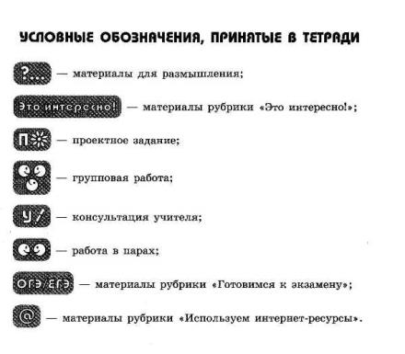
Условные обозначения, принятые в тетрадях

Slide 4
Система советов

Slide 5
Приложения
Алгоритм (последовательность) проектной деятельности
Паспорт проекта
Правила оформления библиографии (списка литературы)
Электронные ресурсы
Словарь терминов
Отрывки из художественных текстов

Slide 6
Система заданий
Основы исследовательской и проектной работы (методы и приемы исследований, варианты представления результатов и др.): повторение и освоение нового.
Проектные задания разного типа (структура работы, рекомендации, списки источников, текущие и дополнительные задания по сбору материалов, приемы работы, образцы выполнения и др.), в том числе мини-проекты.
✓Тематическая связь с учебной программой.
✓ Задания развивающего характера.
Творческие задания (сочинения-сказки, стихи, шутливые инструкции, этюды, речи, диалоги и др.) с использованием обучающих приемов.
Задания занимательного характера (ребусы, шарады, буриме, разнообразные лингвистические игры: логогрифы, метаграммы, квест, антифразы и др.).

Slide 7
Основы исследовательской и проектной работы
✓ Проект как вид учебной деятельности. Алгоритм проектной и исследовательской работы.
✓ Работа с источниками – поиск, отбор, описание сведений об используемом тексте.
✓ Основы работы с информационно-коммуникационными ресурсами.
Первоначальное знакомство с методами и приёмами исследовательской работы
(гипотеза, эксперимент, наблюдение, обобщение, классификация).
✓ Библиографическое описание текста (подготовка устного сообщения о структуре библиографического описания).
Тестирование словарей; сопоставительный анализ статей толковых словарей.
Сценарий работы над долгосрочным коллективным проектом.
Научный доклад.
Количественный и лингвистический анализ текста.

Slide 8
✓Повторение алгоритма проектной деятельности. Составление библиографии с опорой на приложение.
✓ Виды учебных проектов, варианты проектных продуктов: составление каталога.
✓ Анализ готовых проектов, размещённых в Интернете. Рецензия на готовый проект.
Приёмы исследовательской работы: составление обобщающей таблицы.
Подготовка к научной дискуссии в форме игры «Учёный совет».
✓Подготовка устного сообщения о правилах составления библиографического списка.
✓ Составление библиографических описаний электронных версий текстов.
✓ Мини-проект с целью повторения приёмов проектной и исследовательской деятельности.
Подготовка инструкции по сбору сведений из электронного словаря.
Тестирование информационно-поисковой системы.
Подготовка научного предисловия.
✓ «Библиографические штудии»: подготовка выступления перед учащимися 5 – 6 классов.
Работа с библиотечными каталогами (алфавитным, систематическим и электронным).
Научная дискуссия и подготовка сборника научных статей.
Создание базы научных данных.

Slide 9
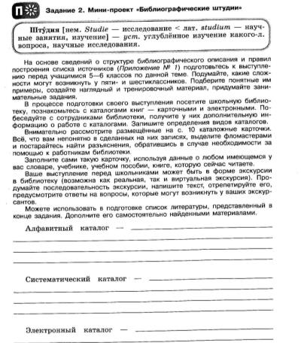
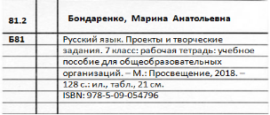

Slide 10
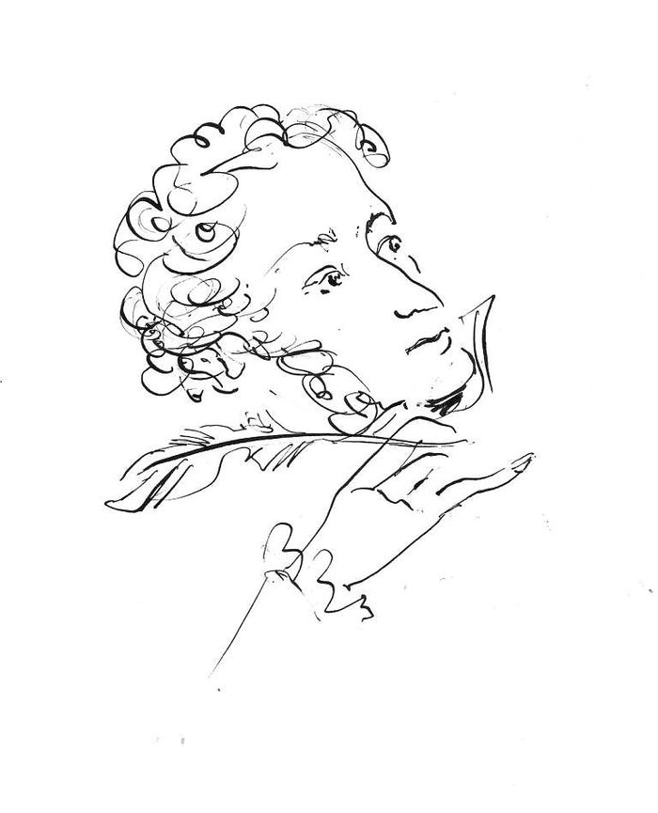
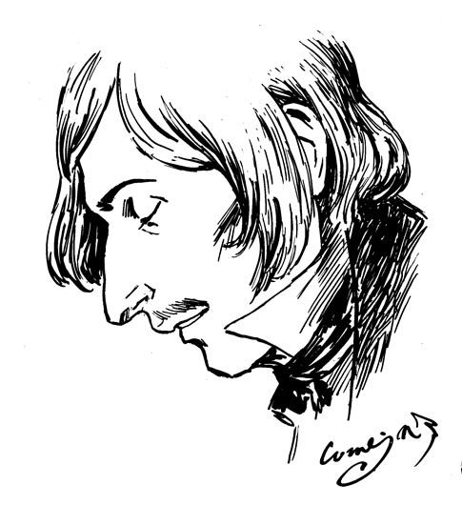
Межпредметные связи
Литература
Языки
Работа с художественными текстами.
Стилизация.
✓ 6 класс: окказионализмы русских писателей; палиндромы и их авторы; слова-чемоданы Льюиса Кэррола.
7 класс: законы стихосложения (размеры и формы; виды рифм, способы рифмовки); наречия в русской и англоязычной литературе; неологизмы Игоря-Северянина; словарь языка писателя.
8 класс: сбор иллюстративного материла; конкурс знатоков пушкинских текстов; имена сказочных героев; «Ревизор» и «Капитанская дочка».
9 класс: лексический и историко-литературный комментарий текста; подготовка материала для урока литературы в 6 классе; «Евгений Онегин».
Источники заимствования слов и фразеологизмов.
5 класс: многозначность и омонимия в русском и изучаемом иностранном языке; наименования морфем в русском и изучаемом иностранном языке.
6 класс: работа с двуязычными словарями; фразеологизмы-кальки; гибридные слова.
7 класс: эмотиконы в языках народов мира; «поиски» причастия; эквиваленты русских фразеологизмов с причастными компонентами; способы образования наречий в русском и английском языках.
✓ 9 класс: составление двуязычного мини-словаря.

Slide 11
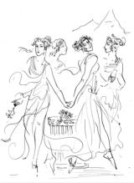
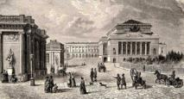
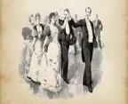
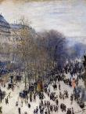
Межпредметные связи
Мировая художественная культура
(изобразительное искусство, музыка, театр, кино, музеи)
✓ 6 класс: «С чего начинается театр».
✓ 7 класс: художественные стили, течения, направления.
8 класс: Государственный исторический музей в Москве; «Домик станционного смотрителя» в Выре и другие музеи литературных героев.
9 класс: история кинематографа; лексика кино; Музей изобразительных искусств; античная мифология; танцевальные жанры; полонез в классической русской опере; семь чудес света; Александрийский столп и Александровская колонна; Александринка.

Slide 12
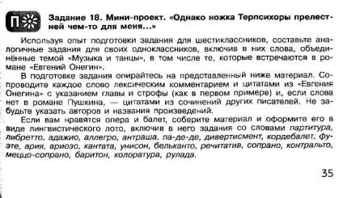
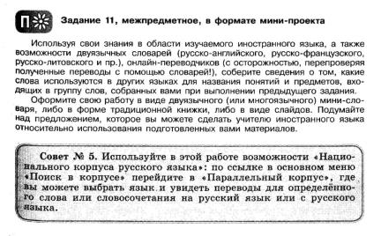
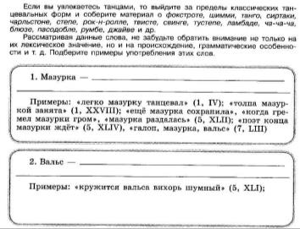
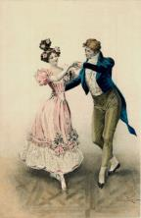

Slide 13
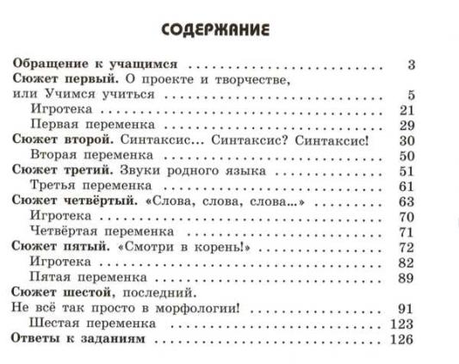
Сюжеты, игротеки, переменки

Slide 14
Задания творческого характера
Сказка о Проекте и Прожекте.
Сказка о Знаках Препинания.
Сказка о том, как помирить пословицы (продолжение сказки Дж. Родари).
Очерк / сказочная история / мемуары Корня (в том числе по данному началу) и др.
Проекты
1. Буква Э в русском языке.
* Эти непослушные шипящие.
2. Родословная знаков препинания.
3. Обучающий орфоэпический словарь.
4. Все об омонимах.
5. Описание одной морфемы.
6. Создание лингвистической игры.
7. Грамматические пороги имени
существительного.
Занимательные задания: шарады, ребусы, антифразы, игры со словами, буриме и др.
Обучающие алгоритмы и образцы создания таких заданий ➔ мини-проекты.

Slide 15
Принципы организации материала
Первое проектно-исследовательское задание разрабатывается в рабочей тетради как обучающее.
Все этапы проектной работы расписаны, подробно представлены в пособии и могут служить опорным материалом.
При разработке первого проекта предлагается вариант распределения обязанностей.
Представлены интернет-источники, которые можно использовать в подготовке проекта с указанием конкретных материалов.
Последующие проектные задания сопровождаются подробными планами, которые предлагается изучить, обсудить, корректировать и дополнить, а также разнообразными видами заданий. В процессе их выполнения накапливается материал, который можно использовать при подготовке проекта.
Все проектные задания – это задания по подготовке разного типа проектных продуктов: параграф учебника, словарик нового типа, лингвистическая игра, лингвистическая олимпиада.
Последнее проектное задание предполагает более активное включение учащихся в планирование проектной работы, чтобы проверить, как в течение года осваивался данный специфический вид деятельности.
Вам будет нужна глава «Правила употребления букв», в которой следует обратиться к двум фрагментам – «Буквы Э – Е»
(§§ 6 – 8) и «Буква Э после шипящих и Ц»
(§ 25).

Slide 16
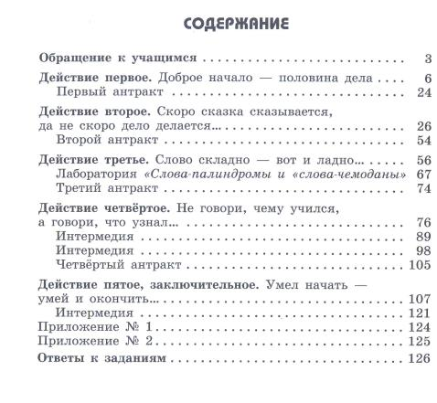
Действия, антракты, интермедии

Slide 17
Принципы организации материала
Первое проектное задание: повторение основных приемов работы и апробация такой формы работы, как экспресс-опрос, сопровождающийся обобщением и анализом полученных результатов.
В течение года осваивается количественный анализ, используемый при проведении исследований, в том числе лингвистических.
Основной проект года – подготовка сборника занимательных заданий.
Долгосрочный, который готовится постепенно, сопровождается промежуточными отчетами, предусмотренными в рабочей тетради, с опорой на предлагаемые в течение года задания.
Задания носят разнообразный характер, используются как известные ранее формы, так и новые.
Освоение этих форм и подготовка заданий включает разные виды деятельности, в том числе лабораторную работу по созданию слов.
Помимо основного, предлагаются и другие проекты: подготовка и проведение конкурса знатоков фразеологии; написание инструкции по использованию букв старого русского алфавита; создание орфографических «помогалок»; написание параграфа, дополняющего учебник темой, в нем не представленной; подготовка научного доклада с практическими рекомендациями.

Slide 18
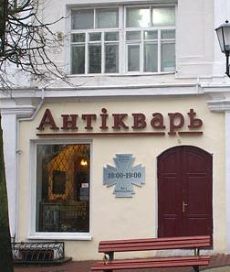
Проектное задание № 3 «Инструкция по использованию букв старого русского алфавита»
Задание 58, предпроектное: орфографические трудности (исторический аспект).
Задание 59: актуализация проекта и рекомендации по его подготовке, список литературы.
Задание 60: анализ четырех инструкций (художественный текст; шутливая инструкция; инструкция из учебника «Технология», инструкция по подготовке проекта).
Задание 61: отбор речевых конструкций.
Задание 62: рекомендации по подготовке письма-обращения к директору магазина, вывеска которого содержит ошибки.
Задание 63: создание шутливой инструкции в форме юмористического рассказа «Как назвать магазин, чтобы отпугнуть покупателей».
Задания 64‒67, постпроектные: создание орфографических «помогалок» для современных школьников.

Slide 19
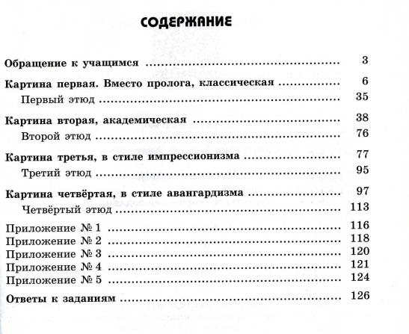
Картины и этюды

Slide 20
Принципы организации материала
Осваиваются редко используемые словари.
Закрепляются навыки создания занимательных заданий, лингвистических головоломок и написания стихотворений.
Используются все ранее освоенные методы исследовательской работы.
Закрепление навыков работы в форме анализа готовых проектов, имеющихся в Интернете.
Задание, выводящее на новый уровень формирования проектно-исследовательских навыков (изучение имеющихся точек зрения по поводу классификации причастия).
Варианты представления результатов в виде научного доклада в рамках проведения научной конференции либо в форме дискуссионной игры.
Работа по подготовке данного проектного задания расписана поэтапно и предполагает обращение к различным источникам, как научным, так и учебным, созданным в разное время.
Межпредметные задания: создание базы данных и каталога для проведения интеллектуального марафона; подготовка конкурса на лучшее стихотворение, включающая организацию тренингов по стихосложению.
Разработана система заданий по актуализации экспрессивного потенциала наречий; по исследованию их словообразовательных возможностей (в частности, кто и как создавал окказиональные наречия).
Последний проект года, связанный с изучением служебных частей речи, предполагает освоение новой формы проектной работы – парад служебных частей речи, который готовится с элементами театрализованного представления.

Slide 21
Задание 51. Мини-проект. Воспользуйтесь опытом, полученным во время подготовки тренинга «Проба пера», и составьте словарик «Запоминалки» с наречиями, в которых обычно допускают орфоэпические ошибки.
Создайте запоминалки в виде стишков или подбора рифм. Запишите один-два собственных примера, обсудите их с товарищами, продумайте вариант оформления словарика (книжка, открытки, афишки, слайды или др.).
Задание 52. Познакомьтесь с высказываниями о наречиях, авторами которых являются американские и английские писатели. Чем вы можете объяснить отражённое в них отношение к этой части речи? Подготовьте ваши возражения этим литераторам, используя предложенные ниже выдержки из произведений русских писателей. Подберите дополнительный иллюстративный материал для такой заочной мини-дискуссии.
Людмила шапкой завертела,
На брови, прямо, набекрень
И задом наперед надела.
(А. С. Пушкин)
Смотри, ей весело грустить,
Такой нарядно обнажённой.
(А. А. Ахматова)
«Наречиями вымощена дорога в ад» (Стивен Кинг); «…гадкое наречие гораздо губительнее для писателя, чем прилагательное» (Грэм Грин).

Slide 22
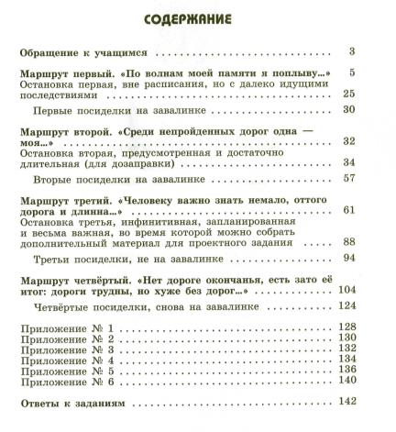
Маршруты, остановки и посиделки

Slide 23
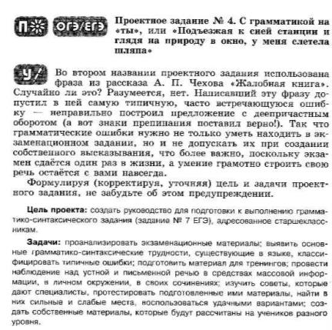
Что есть в пособии для 8 класса
✓ Проектное задание «На перекрестке трех дорог» (лингвистическая викторина).
✓Имитационная игра, основанная на качественном анализе интернет-ресурсов, предлагающих подготовку к ОГЭ по русскому языку.
✓ Проект года – «Орфографический календарь».
Мини-проекты, посвященные словосочетанию.
Создание справочника «Скорая синтаксическая помощь», при подготовке которого анализируются наиболее сложные вопросы синтаксиса простого предложения
Создание сюжета для лингвистического квеста.
✓Подготовка заданий для интеллектуальной игры.
Последнее проектное задание – это создание руководства для подготовки к выполнению грамматико-синтаксического задания (№ 7 ЕГЭ), адресованного старшеклассникам.
Все этапы работы сопровождаются, как и в пособиях для 5 – 7 классов, заданиями развивающего и занимательного плана, а также расширяющими общекультурный кругозор учащихся.

Slide 24
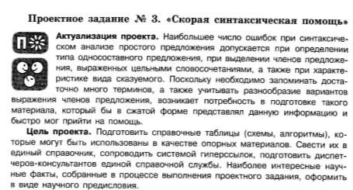
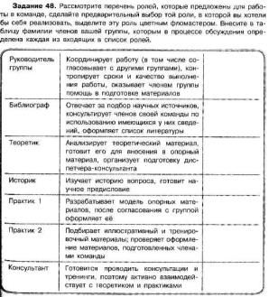
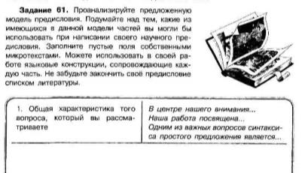
Поклонница Гарри Поттера…
Что общего между словами банк и фараон?
Дательно-местный падеж – это?..

Slide 25
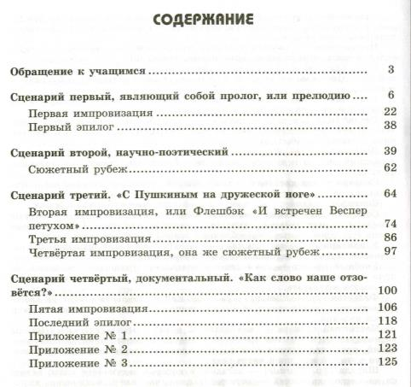
Сценарии, импровизации, эпилоги

Slide 26
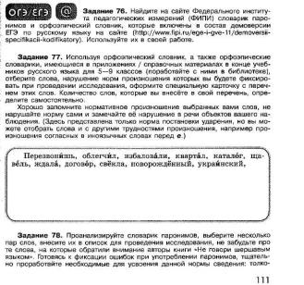
Что есть в пособии для 9 класса
Представлены материалы для подготовки двух основных проектов года.
«Пушкинский учебник русского языка»: создание сборника заданий и упражнений, материалом для которого являются примеры из романа «Евгений Онегин», а также из других произведений А. С. Пушкина.
«Так говорят и пишут наши современники»: создание базы данных, отражающей наиболее типичные нарушения норм русского литературного языка, которые допускаются выбранными для работы респондентами; подготовка рекомендаций и тренингов с целью преодоления таких ошибок.
Еще два проекта: «Все музы в гости будут к нам» и «Вопросы к Пушкину, или Загадка Александрийского столпа».
Все предлагаемые в девятом классе проектные и творческие задания выполняют и прагматичную роль подготовки к ОГЭ.
Семь мини-проектов.
«О мыле, Емеле и – немного о себе, креативном и продвинутом»
Как капуцины связаны с капюшонами?
Задание 64. Мини-проект. «Это многоликое как»

Slide 27
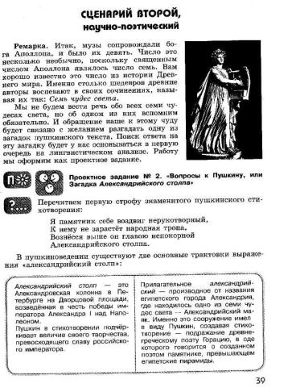
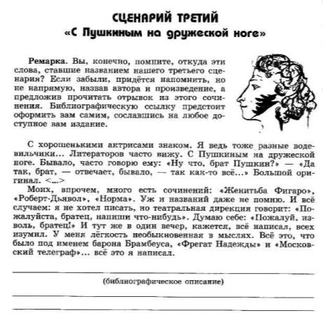

Slide 28
Некоторые итоги
В пособиях последовательно, в системе, с опорой на материал, предусмотренный учебными программами каждого класса, предлагаются задания, позволяющие сформировать навыки проектной работы и накопить предметные знания.
Помимо проектных заданий, представлены творческие задания и задания занимательного характера.
В пособиях есть рубрика «Комментарий учителя» (то есть комментарий автора пособий, который разъясняет возможные сложности с учетом того, что в некоторых случаях эти пособия могут быть выбраны родителями для самостоятельной работы учащегося), содержатся советы, рекомендации, примечания и пр.
В пособиях содержатся материалы, которые, с одной стороны, соответствуют учебным программам по русскому языку, с другой стороны, рассматривают вопросы, которые выходят за пределы программы, позволяют расширить знание о русском языке, развить лингвистическую зоркость. Много заданий занимательного характера, ориентированных на развитие интеллектуальных способностей учащихся.
В пособии много текстов, которые предлагается использовать в работе. Это отрывки из художественных произведений, из научных статей, из различных словарей и справочников, из грамматик русского языка, из учебных пособий, научно-популярных сочинений и пр.
Есть задания, которые непосредственно связаны с заданиями ОГЭ и ЕГЭ , прежде всего в рабочих тетрадях 8 и 9 классов. Во всех тетрадях рассматриваются вопросы, вызывающие наибольшие трудности при выполнении экзаменационных заданий (в 5 классе – трудные случаи формообразования имен существительных; в 7 классе – сложности употребления сопоставительных сочинительных союзов и пр.).

Slide 29
Спасибо за внимание!
10

Slide 30
Для образовательных организаций
Отдел по работе с государственными заказами: GTrofimova@prosv.ru; +7(495) 789-30-40 (доб. 41-44)
Для родителей и родительских комитетов
Официальный интернет-магазин издательства «Просвещение»
www.shop.prosv.ru
8 (495) 789-30-23 (в рабочие дни с 9:00 до 18:00 по Москве)
Internet: www.prosv.ru e-mail: prosv@prosv.ru
«Дайджест новинок» #НовинкиПросвещения:
https://www.facebook.com/prosveshenie/posts/1625047500850338
10

